Slide 1
PROCEDURA DONOŠENJA
PROSTORNIH PLANOVA

Slide 2
INICIRANJE IZRADE
ZAKON O PROSTORNOM UREĐENJU
SVATKO!
Notes:
- i ponovo je nadležan ZPU, koji propisuje proceduru

Slide 3
NOSITELJ IZRADE
DONOŠENJE: POLITIČKA TIJELA (Vlada, Sabor, skupštine, vijeća)
IZRADA: STRUČNA UPRAVNA TIJELA → NOSITELJ IZRADE
Notes:
govorili smo o vrstama planova i za svaku vrstu koje je tijelo DONOSI – no to su POLITIČKA tijela (Vlada, Sabor, županijska ili gradska skupština, gradsko ili općinsko vijeće)
sad se pitamo o STRUČNIM tijelima koja planove IZRAĐUJU
govorili smo i o podjeli sustava prostornog uređenja na sektor planiranja (to je ovdje stručno upravno tijelo) i sektor provedbe (upravno tijelo)
ali obratimo pozornost i na ovo što se kaže u čl. 81. st.1.: osim same izrade tih nacrta…

Slide 4
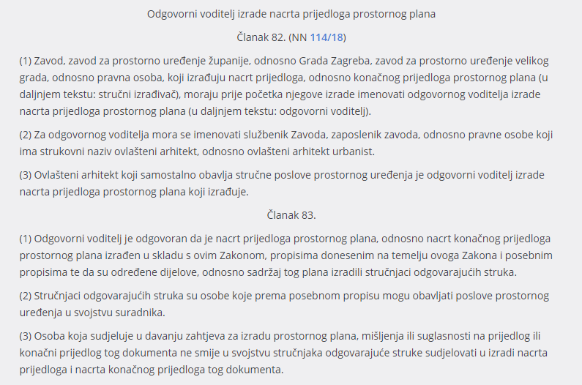
STRUČNI IZRAĐIVAČ
Notes:
- Stručni izrađivač je ta pravna osoba koja je zadužena za samu izradu
- Pravna osoba koja izrađuje plan mora prije početka izrade imenovati odgovornog voditelja izrade plana
- Za što je odgovoran? Da plan bude izrađen sukladno zakonu i posebnim propisima

Slide 5
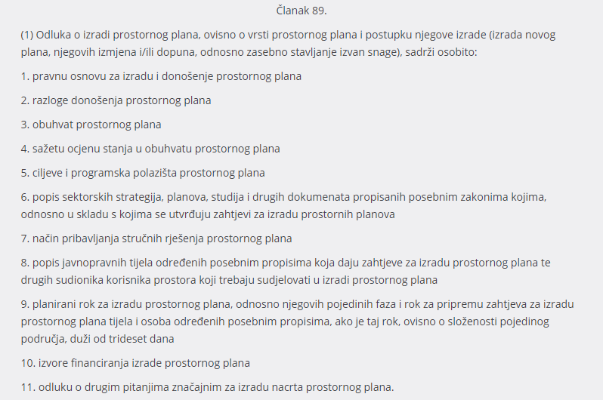
ODLUKA O IZRADI
Notes:
izrada počinje temeljem odluke o izradi plana (odnosno izmjena i dopuna plana)
donosi je ministar, skupština ili vijeće
može je se mijenjati/dopunjavati, odnosno staviti van snage
držati u mislima naročito ove ciljeve i programska polazišta (točka 5.)

Slide 6
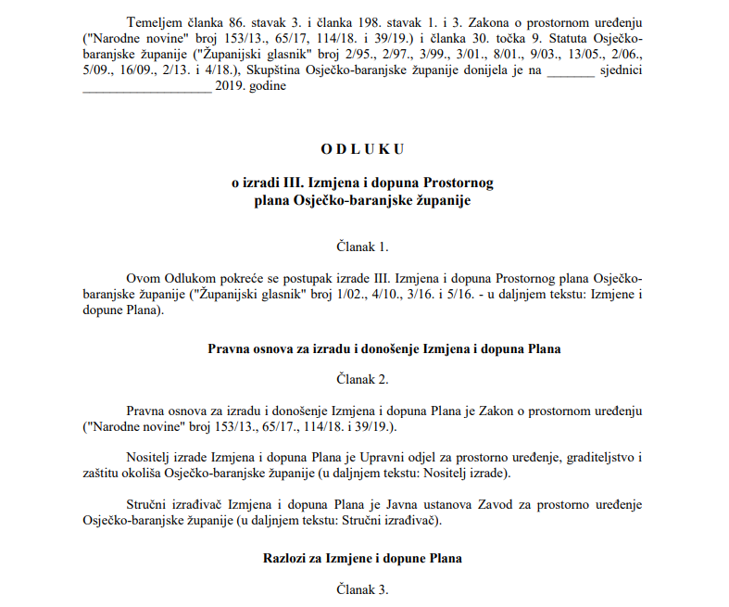
ODNOS PROSTORNOG PLANIRANJA I URBANIZMA

Slide 7
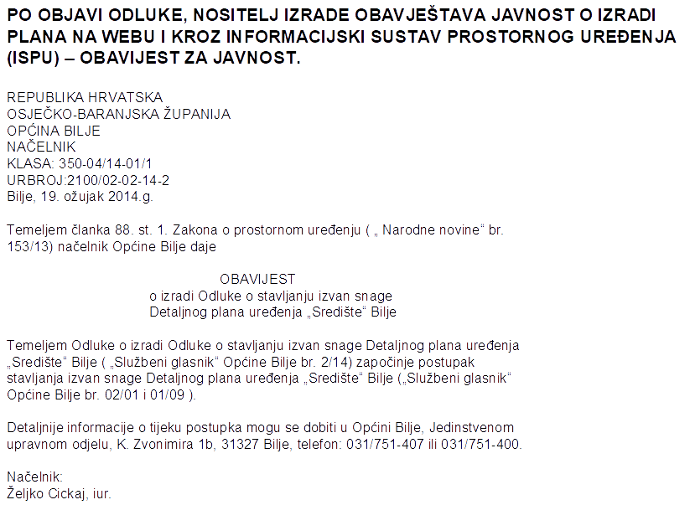
OBAVJEŠTAVANJE JAVNOSTI

Slide 8
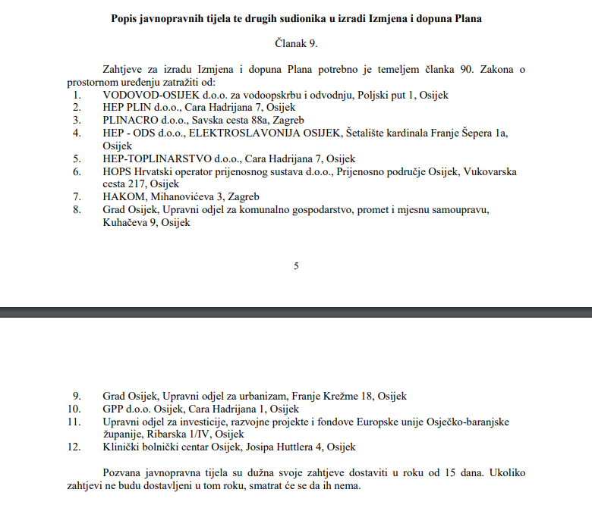
ZAHTJEVI ZA IZRADU
Notes:
po donošenju odluke o izradi, nositelj izrade je dostavlja nadležnim javnopravnim tijelima s pozivom da daju svoje zahtjeve s obzirom na ono što ih se tiče iz navedenog odlukom, ako ih se nešto tiče u njihovoj nadležnosti
u roku od 30 dana, odnosno roku koji odredi tom odlukom
ali pozor: ne mogu pritom "postavljati uvjete kojima bi se mijenjali ciljevi i/ili programska polazišta” (treba držati na umu opći imperativ nediranja se u spomenute ciljeve i programska polazišta iz odluke o izradi)

Slide 9
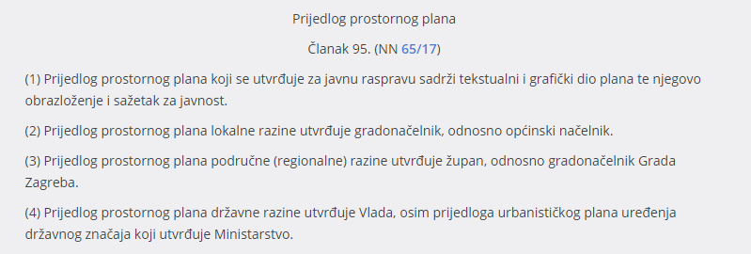
PRIJEDLOG PROSTORNOG PLANA
NACRT PRIJEDLOGA
VLADA (GRADO)NAČELNIK ŽUPAN
PRIJEDLOG
Notes:
- Skupivši sve zahtjeve za izradu i druge ulazne podatke, stručni izrađivač sastavlja nešto što se zove nacrt prijedloga plana. Po čemu se nacrt prijedloga razlikuje od prijedloga plana za javnu raspravu? Ni po čemu sadržajno – tek prestane biti nacrtom u momentu kad ga službeno utvrdi načelnik, gradonačelnik, župan odnosno Vlada.

Slide 10
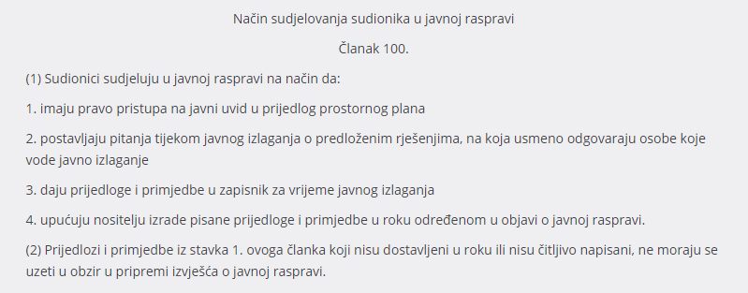
JAVNA RASPRAVA
- NAČELO JAVNOSTI
- NAČELO OSTVARIVANJA I ZAŠTITE JAVNOG I POJEDINAČNOG INTERESA
Notes:
Prijedlog prostorno plana za ŠTO? Za javnu raspravu.
ZAŠTO nam treba javna rasprava?
Kad smo pričali o načelima prostornog uređenja spominjali smo i ono javnosti, kojim joj se garantira "pravo sudjelovati u postupcima izrade i donošenja prostornih planova"; kao i ono ostvarivanja i zaštite javnog i pojedinačnog interesa, "pri čemu pojedinačni interesi ne smiju štetiti javnom interesu“
Javna rasprava dokumentu daje demokratski legitimitet. Kad bi tijela javne vlasti samo donosila prostorne planove onako kako im se hoće, govorili bismo o njihovoj samovolji, tj. autokraciji, diktaturi
Ideja je u tome da prijedlog prvo mora proći javno rešetanje da bi bio donesen i stupio na snagu – za moći reći da se radi o rezultanti usklađivanja privatnih s primatom javnog interesa, kako traži načelo iz čl. 11.

Slide 11
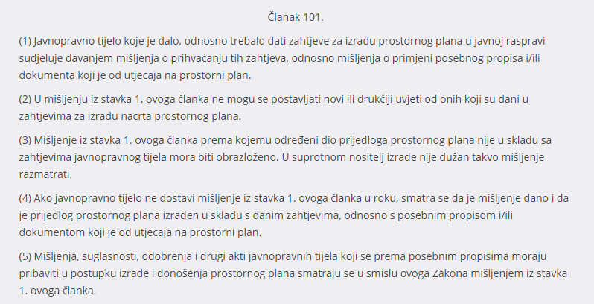
JAVNA RASPRAVA – PRAVO SUDJELOVANJA
SVATKO!
Notes:
- Postoji ipak jedna restrikcija: javnopravna tijela nemaju pravo općeg sudjelovanja kao ostali, nego ih veže čl. 101., određujući da tijelo koje je dalo zahtjeve za izradu sudjeluje "davanjem mišljenja o prihvaćanju tih zahtjeva, odnosno mišljenja o primjeni posebnog propisa i/ili dokumenta" te se u javnoj raspravi "ne mogu postavljati novi ili drukčiji uvjeti od onih koji su dani u zahtjevima za izradu nacrta prostornog plana".

Slide 12
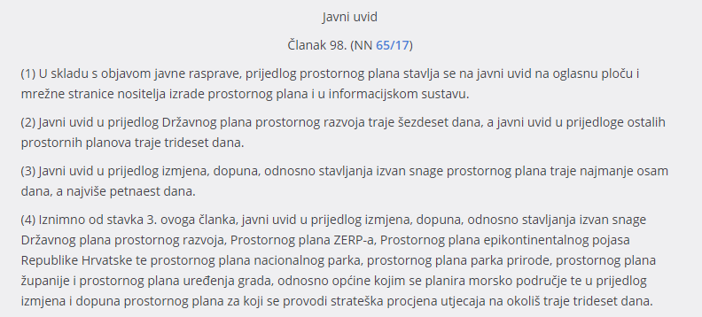
JAVNA RASPRAVA – JAVNI UVID
za Državni plan prostornog razvoja: 60 dana
za ostale planove: 30 dana
za izmjene i dopune, odnosno stavljanje izvan snage: 8-15 dana

Slide 13
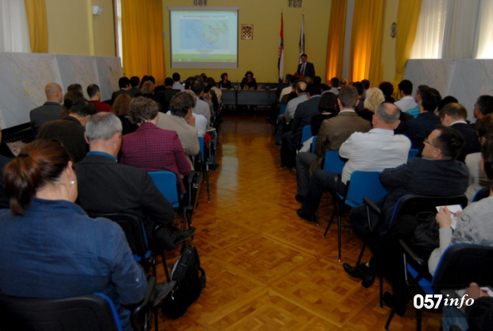
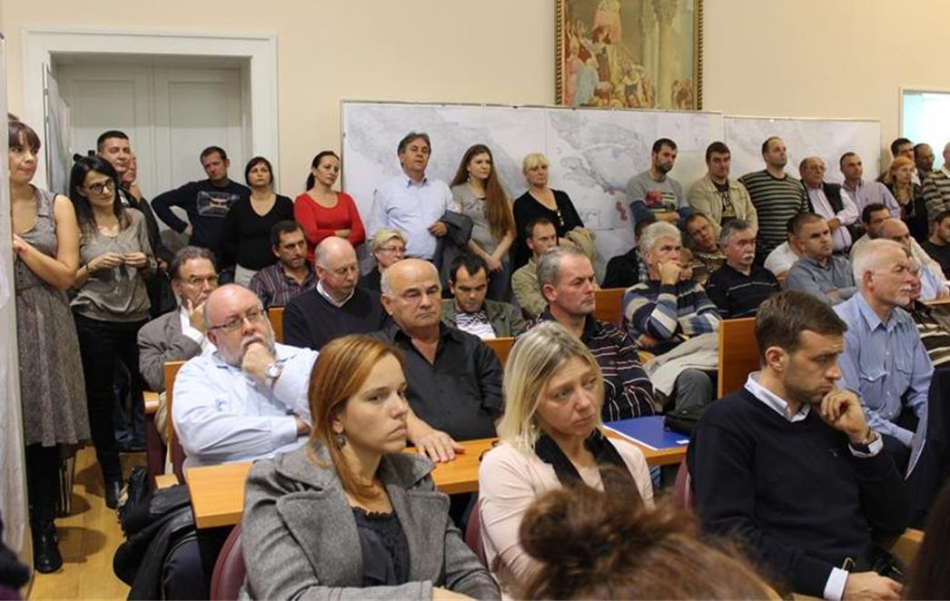
JAVNA RASPRAVA – JAVNO IZLAGANJE
Notes:
tijekom trajanja javnog uvida, upriliči se najmanje jedno javno izlaganje radi izravnog obrazloženja, na licu mjesta, zainteresiranoj javnosti planskih rješenja, smjernica i mjera, odnosno razloga
vodi se zapisnik, koji sadrži primjedbe/pitanja i dane odgovore

Slide 14
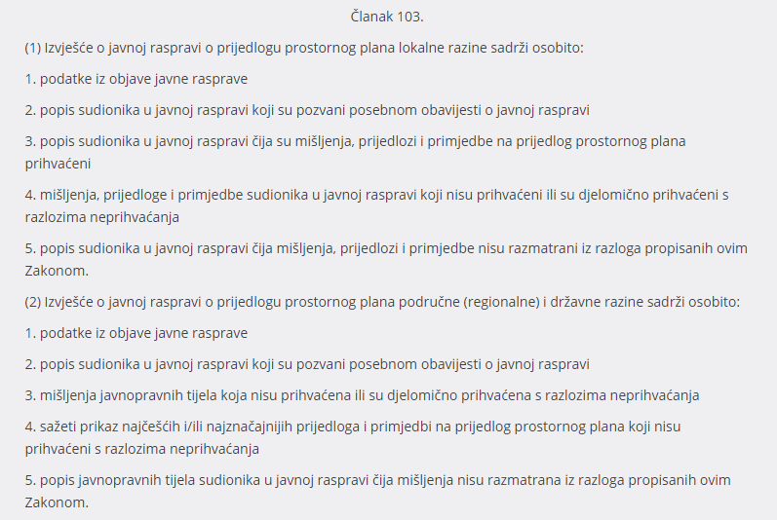
IZVJEŠĆE O JAVNOJ RASPRAVI
Notes:
Čija je zadaća pripremiti izvješće? Stručni izrađivač, tj. njegov odgovorni voditelj, u suradnji s nositeljem izrade.
zašto se sadržaj ponešto razlikuje za planove lokalne razine u odnosu na planove područne ili državne razine? Zato što ovi potonji posreduju između raznih javnih interesa (javnopravna tijela, jedinice lokalne samouprave), dok lokalni planovi, kao u potpunosti ili djelomično urbanistički, posreduju i između privatnih i javnih te privatnih i privatnih.

Slide 15
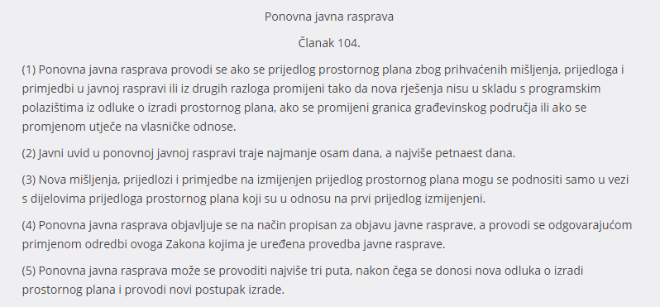
PONOVNA JAVNA RASPRAVA
8-15 dana
Notes:
Zašto se predviđa tu mogućnost?
ako na javnu raspravu daš jednu stvar, pa onda pišeš da je prošla demokratsku legitimaciju, a potom za donošenje utvrdiš nešto deseto – ti tu legitimaciju izigravaš (usvajaš pravovaljanost jabuke na konto toga što imaš napismeno da je kruška demokratski ovjerena)
zato javnu raspravu treba ponoviti ukoliko je plan po prvotnoj raspravi postao nešto deseto, od kruške jabuka.
Ako se u dani prijedlog unese i neke izmjene temeljem nečijih primjedbi, to znači da te izmjene nikada nisu bile prezentirane u odluci o izradi ni u prijedlogu za javnu, tj. da javnost nije dobila šansu očitovati se i o njima (saznaje za njih tek u izvješću o javnoj raspravi, kada je već gotovo s pitanjem javnosti za mišljenje). Od čega se ne radi problem... osim u navedena tri slučaja, po kojima uopće i biva definirano da plan postaje nešto deseto od prvotno prezentiranog, napose ako prihvaćene modifikacije diraju u programska polazišta iz odluke (rekli smo da je nediranje u njih imperativ).

Slide 16
KONAČNI PRIJEDLOG PROSTORNOG PLANA
NACRT KONAČNOG PRIJEDLOGA
VLADA (GRADO)NAČELNIK ŽUPAN
KONAČNI PRIJEDLOG
Notes:
kad se primjedbe obradi, prihvaćene se ugradi u nacrt konačnog prijedloga
ista shema kao kod utvrđivanja prijedloga plana za javnu raspravu
prije upućivanja konačnog prijedloga planova lokalne razine predstavničkom tijelu na donošenje, nositelj izrade u obavezi je svim sudionicima javne rasprave dostaviti pisanu obavijest s obrazloženjem o tome zašto nisu prihvaćene njihove primjedbe, ako nisu

Slide 17
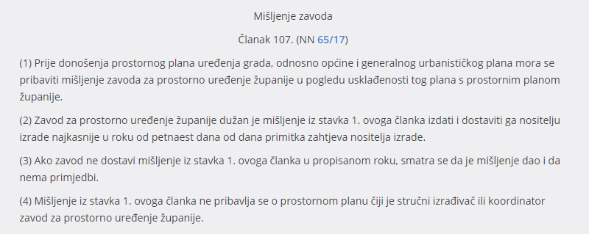
MIŠLJENJE ŽUPANIJSKOG ZAVODA

Slide 18
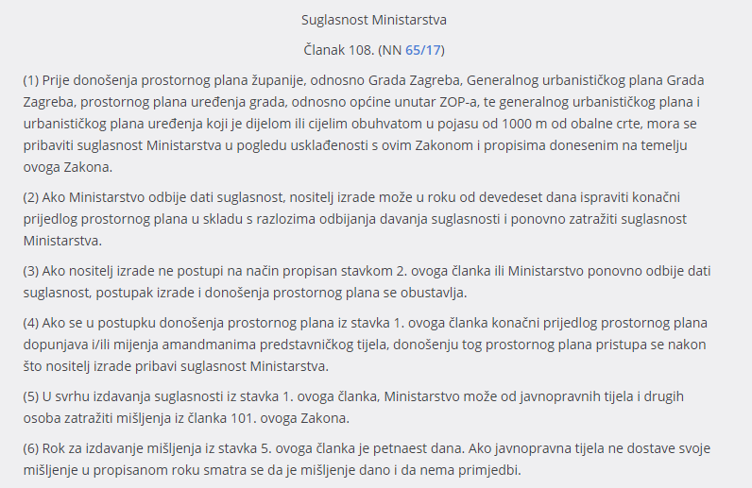
SUGLASNOST MINISTARSTVA
Notes:
problematika amandmana: već kad je sve gotovo, političari (naime, zastupnici, skupštinari, vijećnici) mimo očitovanja i primjedbi javnost unose nešto u plan
ideja je da podliježe kontroli utoliko što amandmani moraju proći suglasnost ministarstva, ali je u praksi podložno političkim dogovorima i trgovini i oni su uvijek osjetljivo mjesto i plodno tlo zloupotreba (struka želi da se to izbaci)

Slide 19
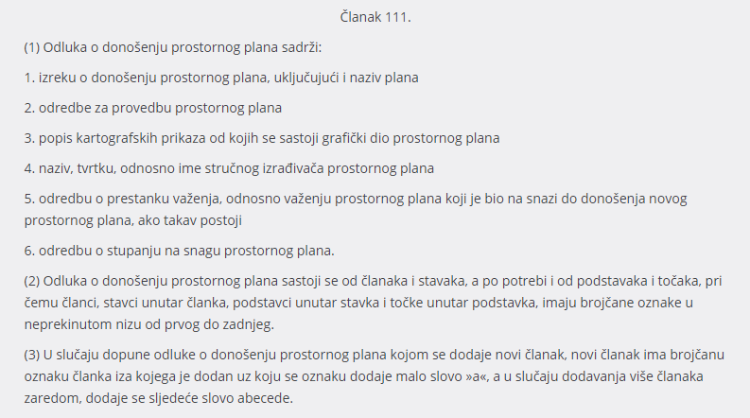
ODLUKA O DONOŠENJU
za državnu razinu: “Narodne novine”
za područnu i lokalnu razinu: službeno glasilo jedinice samouprave
Notes:
ako plan prođe mišljenje/suglasnost, ide na usvajanje (u Sabor, odnosno Vladu, u skupštinu ili vijeće)
podzakonski akt, pa se i donosi u Narodnim novinama (državna razina), odnosno županijskom glasniku (područna razina) ili službenom glasniku grada/općine (lokalna razina)

